Slide 1
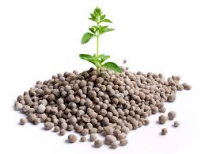
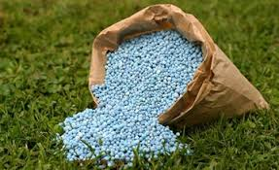
Anorganische meststoffen
Edwin
Wilco

Slide 2
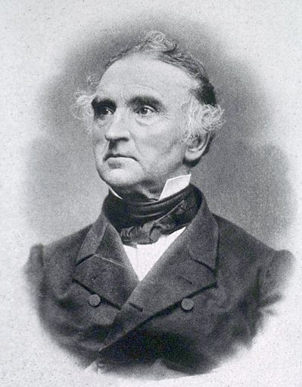
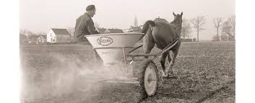
Ontstaan van anorganische meststoffen
Justus von Liebig
Notes:
Justus von Liebig word beschouwd als uitvinder van kunstmest deze man heeft makte ook van vleesextract bouillon

Slide 3
voordelen
Snel opneembaar
Goed oplosbaar
Makkelijk de goede verhouding te geven
Makkelijk op te slaan
Het stinkt niet

Slide 4
nadelen
Spoelt snel uit
Slecht voor het milieu
Slecht voor bodemstructuur
Planten hebben vaak minder weerstand
Planten zijn minder stevig
duur

Slide 5
Elementen anorganische mest:
Hoofd (macro) elementen:
N,P,K
Spoor (micro) elementen:
Fe,Zn,S,Mg

Slide 6
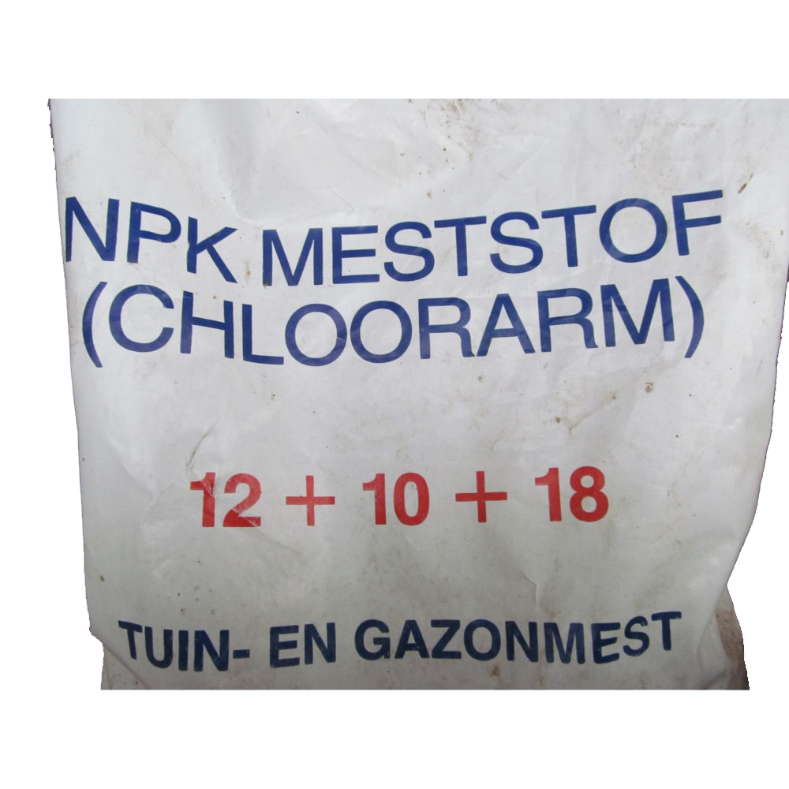
Samenstellingen kunstmest:
Meervoudige kunstmest:
12-10-18 N-P-K
Enkelvoudige kunstmest:
46% N Ureum

Slide 7
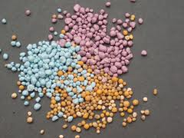
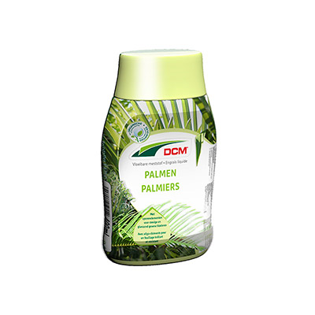
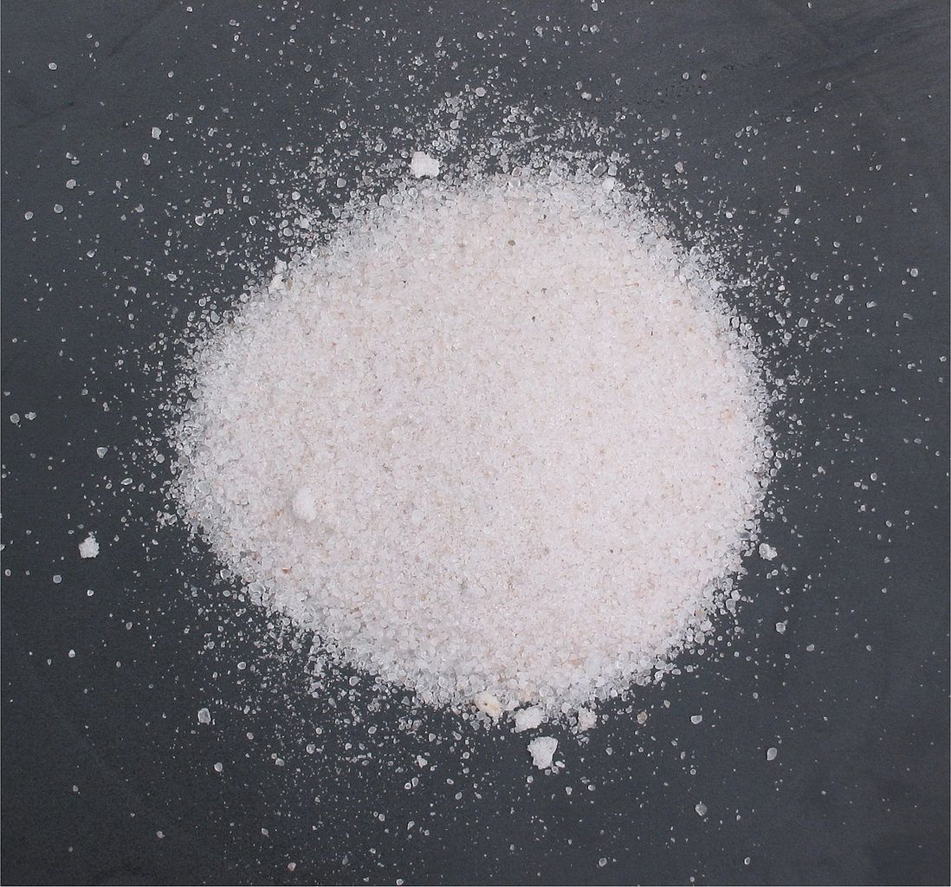
Soorten kunstmest:
Vloeibaar
Korrel (Patentkali)
Poeder (Kieseriet)

Slide 8
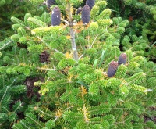
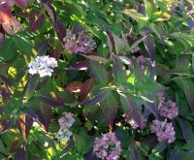
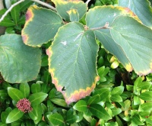
Gebrek verschijnselen:
Stikstof gebrek: geel blad
Fosfaat gebrek: donkerverkleuring en afsterving van het blad
Kalium gebrek: gele randen aan blad

Slide 9
Kunstmestfabricage
1910 stikstof omgezet in ammoniak
Haber-Boschproces
Canadese PotashCorp
https://eenvandaag.avrotros.nl/item/ontploffing-kunstmestfabriek-waco/
Notes:
In 1910 lukte het Fritz Haber als eerste om stikstof uit de lucht om te zetten in ammoniak via zogenaamde Haber-Boschproces.
Canadese PotashCorp (Engels: Potassium = kalium) is nu veruit de grootste kunstmestproducent ter wereld. Het bedrijf heeft marktposities in de drie belangrijkste ingrediënten voor kunstmest (kalium, fosfaat en stikstof).

Slide 10
Regels
Stikstof en forsfaat

